Slide 1
复习一下c语言的重要知识
指针
结构
主讲：masm6432

Slide 2
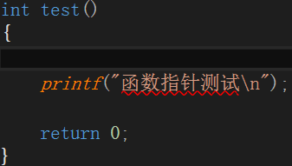
基本指针
字符类型指针
短整型指针
整型指针
浮点型指针
函数指针
结构体指针
‘a’ | ‘b’ | ‘c’ | ‘\0’
0x34 | 0x12
0x78 | 0x56 | 0x34 | 0x12

Slide 3
增强指针
a
0x1234
&a
&b
&c
a=0x1234
b=&a
c=&b
d=&c
a==*b==0x1234
b==*c => **c==*b==a==0x1234
c==*d => **d==*c==b => ***d==**c==*b==0x1234
b
c
d

Slide 4
指针的引用方式
指针方式引用
数组方式引用

Slide 5
指针与数组的区别
指针是单一变量
数组是复合变量
指针变量长度一般是4字节或8字节
数组一般是1到任意多字节
指针p
数组a

Slide 6
结构体
结构体是跟数组类似的复合型数据类型，但成员变量可以是一样，也可以不一样，比数组更灵活，同样与可以成为数组的元素，形成结构体数组
指针p
结构体st
数组a

